Slide 1

Měření a registrace mechanických veličin
Vladan Bernard covid verze 2020

Slide 2

Fyzikální veličina
Kvalitativní a kvantitativní popis vlastností hmoty
Extenzivní (aditivní) / intenzivní
Skalární / vektorová (tenzor)
Název, značka, velikost, jednotka, směr

Slide 3
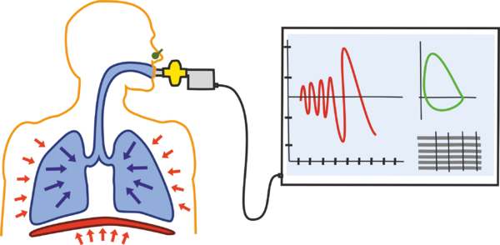
Mechanické veličiny
délka, plocha, objem
rychlost, zrychlení
síla, tlak, napětí
práce, energie
tyto „vlastnosti“ snímáme v podobě signálu - biosignálu

Slide 4
Biosignál
“Jako biosignály můžeme označit veškeré signály, jejichž existenci můžeme zaznamenat v živých organismech“
Signál - nese nějakou informaci o systému, ale sám je vždy nesen nějakým nosičem, má fyzikální charakter.
Můžeme je registrovat v důsledku spontánní aktivity biologického systému -nativní signály anebo jako důsledek nějakých úmyslných podnětů - evokované signály.
Z hlediska současné medicíny – nejčastěji znázorňujeme biosignály v podobě závislosti napětí na čase a poloze

Slide 5
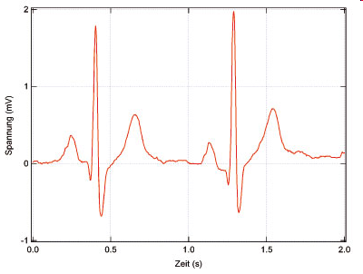
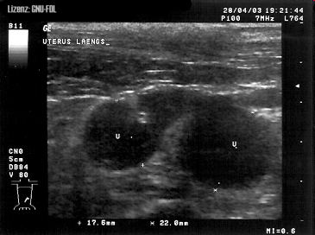
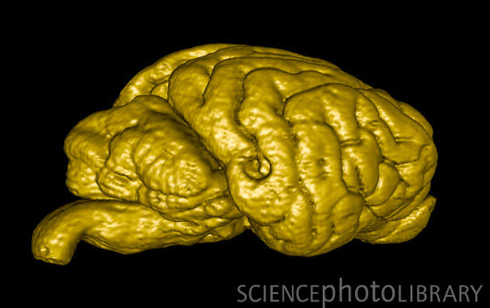
Biosignál
  EKG je U(t) biosignál, který poskytuje informaci o fyziologii nebo patologii srdce.
  U ultrazvukového B obrazu je biosignál U(x,y,t) napětí, které vzniká v elementárním elektroakustickém měniči v důsledku zachycení odrazu ultrazvuku od tkáňové struktury
  Digitální rentgenový snímek je biosignál U(x, y), u kterého hodnota napětí odpovídá každému pixelu o souřadnicích (x,y).
  3-D MRI obraz je biosignál U(x,y,z), u kterého hodnota napětí odpovídá každému voxelu o souřadnicích (x, y, z) v těle pacienta.

Slide 6
Biosignál
Dělení – dle proměnných, dle povahy, místa vzniku ...
Aktivní – (nativní i evokované) zdrojem biosignálu („formy energie“) je sám biologický objekt
Pasivní – (modulované,) zdrojem biosignálu není biologický objekt, je pouze modulátorem, interaguje s biosignálem („energií“) a mění jej
bezčasové časové
jednorozměrné střední tlak krve teplotka, oxymetrie
vektor teplota+tlak+BMI EKG, EEG
dvojrozměrný RTG sono
trojrozměrný CT, MRI 4D sono
čas je čtvrtým rozměrem (ostatně takto je chápán v celé fyzice)

Slide 7
Biosignál
Proces zpracování biosignálů – „elektrické povahy“
Snímání zesílení a úprava zobrazení a záznam
EKG, EMG, EEG, membránový potenciál, ...
Snímací elektrody
Zesilovač, propusti, filtry, vzorkovací zařízení, A/D převodník (viz další snímek)
Záznamové zařízení – monitor, paměťová media – flash pamět, optická media
Odpadá nutnost převést vlastní fyzikální rozměr biosignálu do podoby „napětí“. Co ale v případě takových fyzikálních veličin jako je rychlost, tlak, síla???

Slide 8
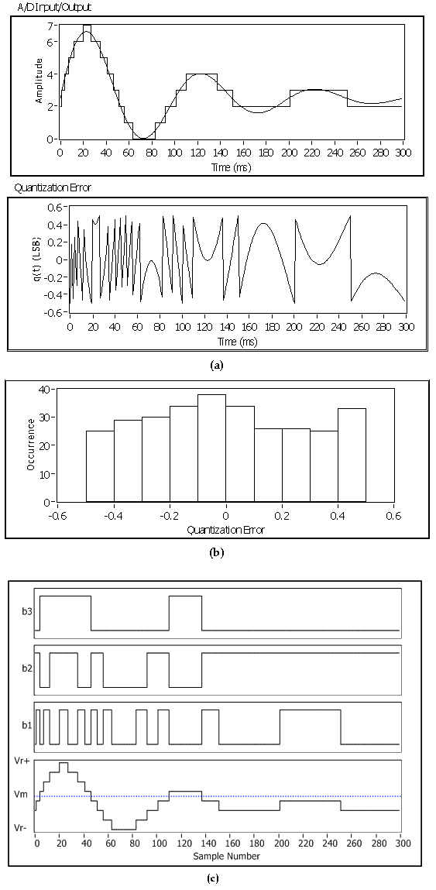
Proces zpracování biosignálů – „mechanické povahy“
Snímání zesílení a úprava zobrazení a záznam
mechanoelektrický převodník + A/D převodník
A/D př. = Analogový signál digitální signál
(spojitý) (diskrétní)
mechanoelektrický př. = mechan. signál signál elektr. povahy
Vzorkovací frekvence f
Nyquistova frekvence f_{N}
max. 2 f_{N} = f
http://cnx.org

Slide 9
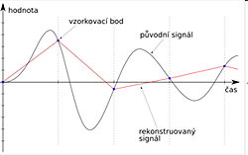
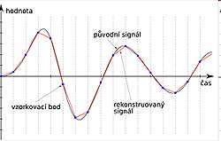
Vzorkování signálu
vzorkovací frekvence
vzorkování signálu v čase – jde o odběr vstupního signálu v definovaných okamžicích, daných vzorkovacími impulsy
kvantování vzorků v úrovni – odebraný vzorek je zaokrouhlen na hodnotu odpovídající nejbližší kvantovacíúrovni
kódování - kvantované hodnoty jsou vyjádřeny čísly v určitém kódu

Slide 10
„Pro a Proti“ A/D převodníků
analogové signály lze přenášet po převodu na číslicový signál s menším zkreslením a s menšími nároky na přenosové cesty
• naopak - je–li třeba pomocí číslicového řídicího systému (počítač)řídit zařízení ovládaná analogově, je třeba vypočtené řídicí hodnoty převézt z číslicové na analogové hodnoty
chyba zesílení – je dána odchylkou sklonu skutečné převodní charakteristiky A/D od ideální
chyba nuly – je dána posunem převodní charakteristiky ve směru osy Y
chyba linearity převodu

Slide 11
Typy A/D převodníků
unipolární – vstupní rozsah 0 až Umax
bipolární – vstupní rozsah –Umax až Umax
komparační (neintegrační) – převádí na číslo okamžitou hodnotu vstupního napětí v určitém časovém okamžiku převodu
integrační – převádí na číslo průměrnou hodnotu napětí za určitý časový interval

Slide 12
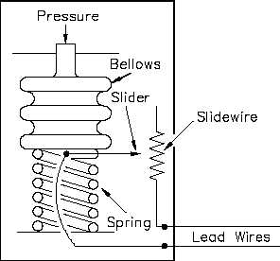
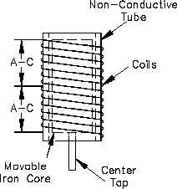
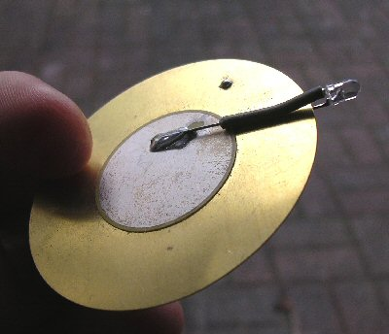
Mechanoelektrické měniče
vhodné pro měření tlaku
odporové
indukční
kapacitní
piezoelektrické
www.tpub.com
www.tpub.com
odporový
www.creative-science.org.uk
piezoelektrický
indukční

Slide 13
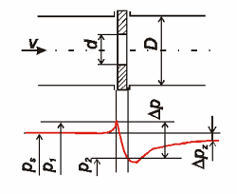

Měření proudění tekutin
„Průtok“ - nejednoznačnost pojmu - rychlost prudění, objemový či hmotnostní průtok
Objemový průtok - Q_{v} - m³∙s⁻¹,Q_{v}=v∙S, v - rychlost toku, S - obsah průřezu
Hmotnostní průtok - Q_{m} - kg³∙s⁻¹ , Q_{m}=Q_{v}∙ρ
Stanovení rozdílu tlaku na překážce je jedním ze základů měření proudění tekutin
v - rychlost proudění
d - průměr otvoru škrticího orgánu (na obrázku je uvedena normalizovaná clona)
D - průměr potrubí
ps - vstupní statický tlak
p1 - snímaný tlak před škrticím orgánem
p2 - snímaný tlak za škrticím orgánem
Δp - diferenční tlak (p1 - p2)
Δp_{z} - trvalá tlaková ztráta
www.tzb-info.cz
Δp Bernoulliho rovnice v
Rozdíl tlaků před a za překážkou je přímo úměrný druhé mocnině rychlosti proudění (závislost na parametrech trubice - k). Platí pro tekutiny newtonovského typu.

Slide 14
Měření proudění tekutin – nenewtonovské tekutiny
Tekutina ideální – tzv. newtonovská
Pozor – krev není typicky tekutinou newtonovského typu! Jde o reálnou tekutinu. Bernoulliho rovnice jest pouze aproximací. Pohybují-li se dvě sousední vrstvy reálné tekutiny různou rychlostí, vzniká mezi nimi smykové napětí. Pro popis průtočného objemu lépe zvolit Hagen-Poiseuillův zákon
η-viskozita, ΔL délka trubice
V= fce ∆p a η
ideální tek.
reálná tek.
proudnice zobrazující rychlost

Slide 15
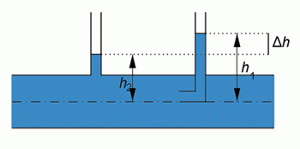
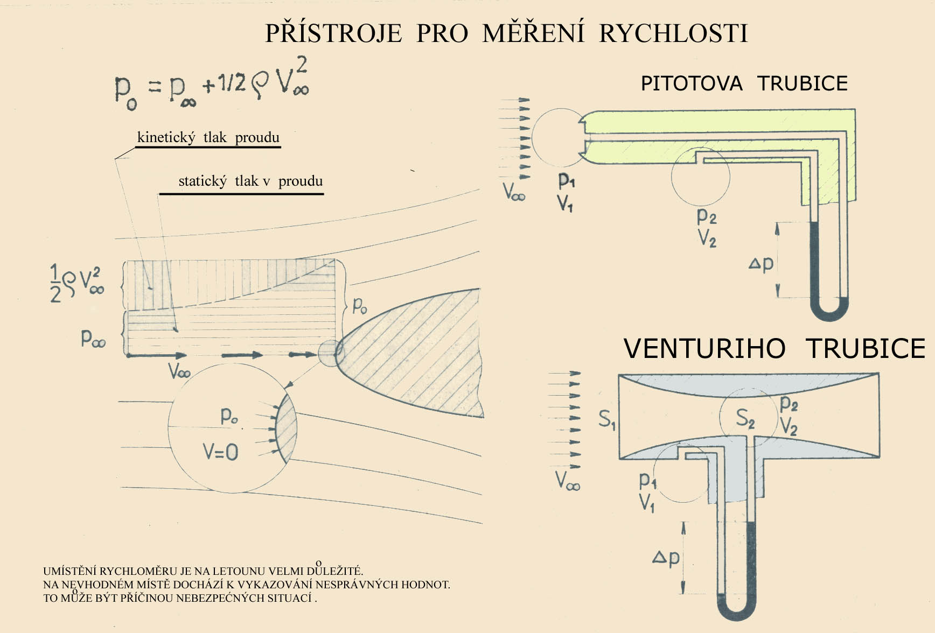

Měření proudění tekutin – další metody pro určení rychlosti
Pitotova trubice - zejména pro stanovení rychlosti plynů a velmi čistých tekutin, princip na rozdílu tlaku a aplikaci Bernoulliho rovnice
nulová rychlost tekutiny
www.airspace.cz
Elektromagnetické (indukční) průtokoměry - založeny na principu Faradayova zákona elektromagnetické indukce. Pohybem vodiče - pohybem tekutiny - v homogenním magnetickém poli se indukuje elektrické napětí.
Ui - indukované napětí, l - délka trubice, B - magnetická indukce, D - průměr trubice,

Slide 16
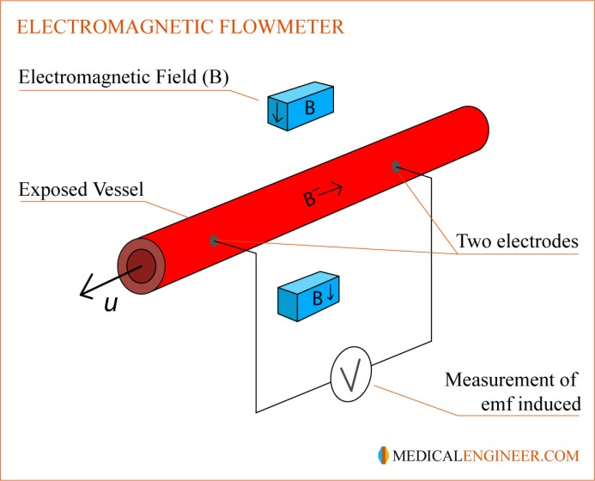
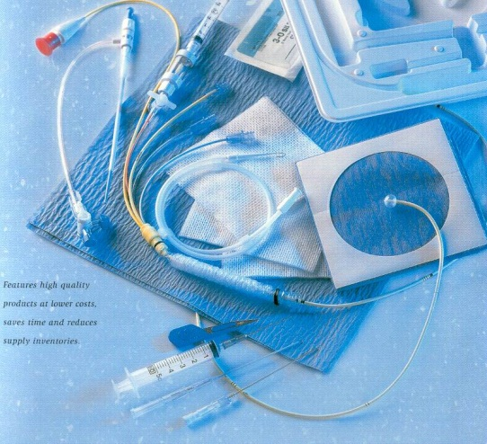

Měření proudění tělesných tekutin
Proudění tělesných tekutin (zejména krve) je v současné době měřeno zejména dopplerovskými ultrazvukovými přístroji – neinvazivní, v~Δf ,
Metoda termodiluční (invazivní) a elektromagnetická (např. u dialyzačních přístrojů, neinvazivní)
Set termodilučního katetru a příslušenství
www.pharmakon.cz
www.medicalengineer.co.uk

Slide 17
Dýchací soustava - spirometr
Přístroj pro diagnostiku dýchací soustavy - spirometr
Určený zejména pro stanovení:
množství ventilovaného vzduchu
rychlost průtoku vzduchu
Funkce měření průtoku plynu (V/t) založena na :
poklesu tlaku v trubici, tlakový rozdíl
přenosu tepla z vyhřívaného drátu či jiné součásti spirometru, termoanemometr
měření otáček malé turbínky

Slide 18
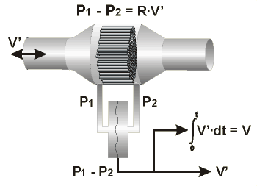
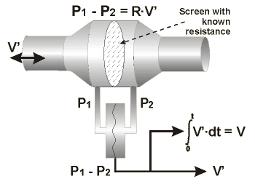
Spirometr - pneumotachometr
Měření objemového průtoku plynu na základě poklesu tlaku trubice před a za překážkou
lamelární/kapilární překážka – typ Fleisch
překážka v podobě síta – typ Lilly
http://www.spirxpert.com

Slide 19
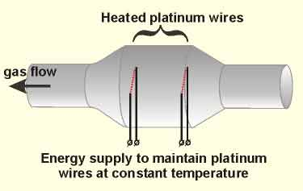
Spirometr - anemometr
Spirometr obsahuje dvojici platinových drátků vyhřívaných na konstantní teplotu
Ochlazování drátků úměrné objemu protékajícího vzduchu
Měření množství elektrické energie
Nevýhody: složení a teplota plynu může ovlivnit jednotlivé měření
http://www.spirxpert.com

Slide 20
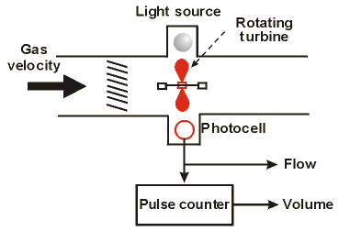
Spirometr – otáčkoměrový
Měření průtoku plynu založeno na otáčení lopatek turbínky
Detekce počtu otáček v čase například fotobuňkou
Nezávislý na teplotě plynu
Nevýhody: setrvačnost turbínky
http://www.spirxpert.com

Slide 21
a
přenosný Spirometr SPR BTA
Obsahuje snímač a převodník diferenciálního tlaku
(pneumotachometr typu Lilly)
b
Manuál Spirometr Vernier SPR BTA
Základní funkce
a – průtoková rychlost v čase,
normální dech, hluboký dech (inspirace, expirace)
b – dechový objem v čase
c –vitální kapacita (FVD)
c
Manuál Spirometr Vernier SPR BTA

Slide 22
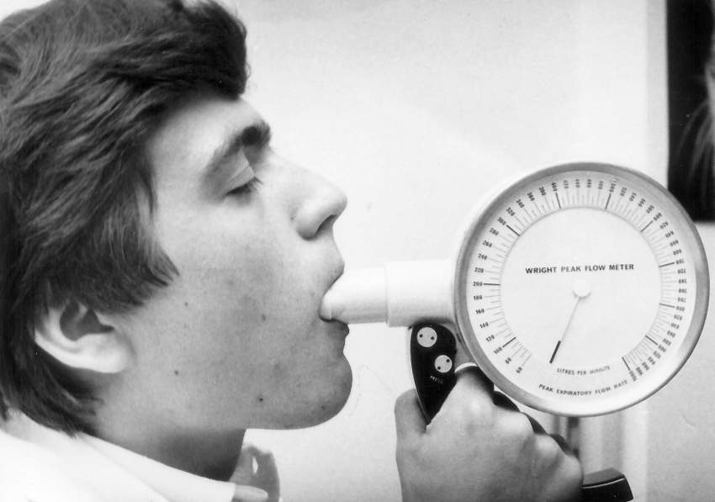
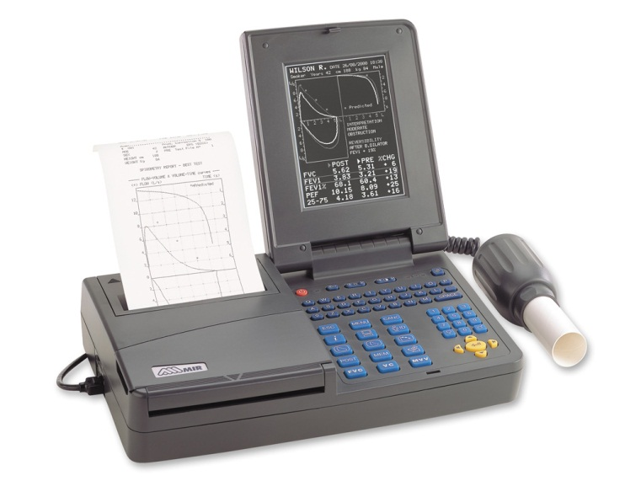
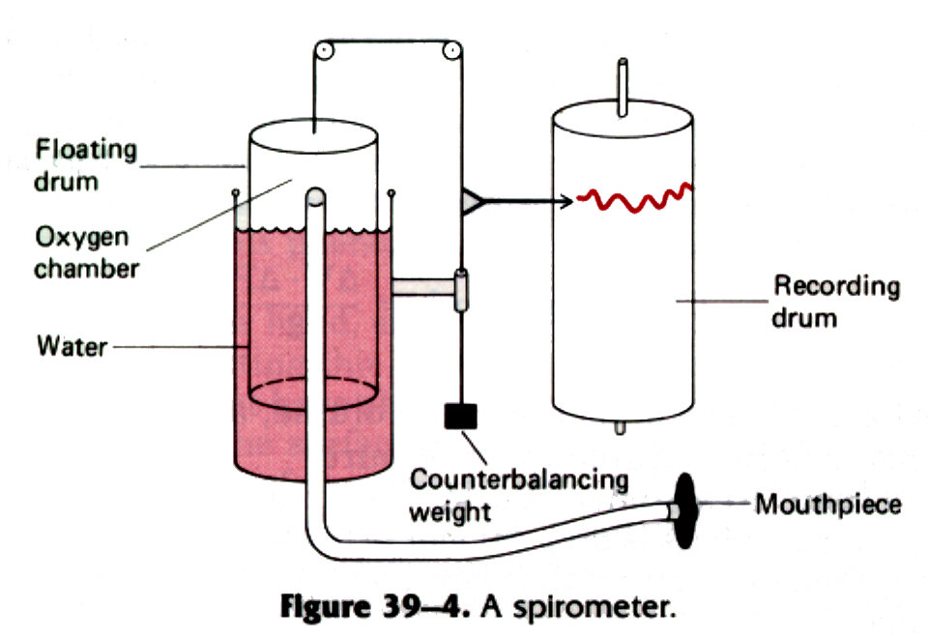
Přenosný PFT Spirometrem - současnost
Alergia" 1(19)/2004
Spirometr bratří Droszczówich -1961
Manuál KoKo Spirometry
Multifunkční spirometr - současnost
W. Salter – 1866 (analog. záznam)
www.spirotel.cz

Slide 23
Měření tlaku
krve
nitrooční
likvoru
nitroplicní
nitrohrudní
hydrostatický / hydrodynamický
onkotický

Slide 24
Tlak krve
Důležitý parametr pro diagnostiku kardiovaskulárního systému.
Měření prováděno v tepnách, žílách a srdci.
Metoda přímá (invazivní, „krvavá“)
Metoda nepřímá (neinvazivní)

Slide 25
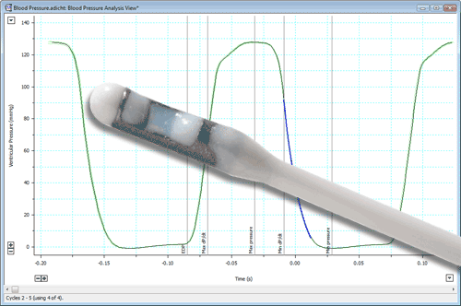
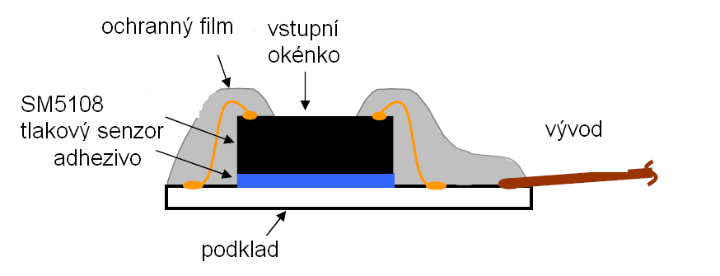
Metoda přímá
invazivní metoda
měření pomocí katetru
měření TK v žilách a srdci
první metoda měření TK, 1733 reverend S. Hales – krvavá metoda
www.adinstruments.com
Konec katetru a detail piezoelektrického měniče
www.mbridgetech.com

Slide 26
Metoda nepřímá
Vhodná pro měření TK na artériích
Měření auskultační
Metoda Riva-Rocciho, manometr, fonendoskopický poslech Korotkovových fenoménů
Měření oscilační (oscilotonometrie)
Měření oscilace tlaku v manžetě, záznam rytmické pulsace tepny – určení středního arteriálního tlaku
Palpační metoda
Pouze pro měření systolického tlaku, obdoba auskultační
Dopplerovské měření
Založeno na změně frekvence ultrazvukové (elektromagnetické) vlny při odrazu
Peňázova metoda
Založena na měření absorpce elmag záření- úměrné pulsaci prstu („tlouštce tkáně“), měření tlaku v manžetě

Slide 27
Auskultační metoda
Využití laminárního a turbulentního proudění krve v manžetou stlačené a.brachialis. Popis průtoku krve Reynoldsovým číslem.
r poloměr cévy, η koeficient dynamické vyskozity,
ρ hustota kapaliny, v_{s} střední rychlost toku
Re >1000 - turbulentní proudění
Rtuťový tonometr - funkce na základě hydrostatického tlaku sloupce rtuti v kapiláře, jednoduchá obsluha, toxicita rtuti, nutnost svislé polohy
Aneroidový tonometr - obsahují aneroid, lehké, fungují ve všech pozicích, nutnost pravidelné údržby
Elektronický tonometr (automatický) - obsahují polo či plně automatizovaný systém, kompresor, mikrofon. Jednoduchá manipulace, detekce TK také pomocí oscilometrie. Přesnost, kalibrace.
Hybridní - kombinace rtuťových a elektronických tonometrů. Displej.

Slide 28
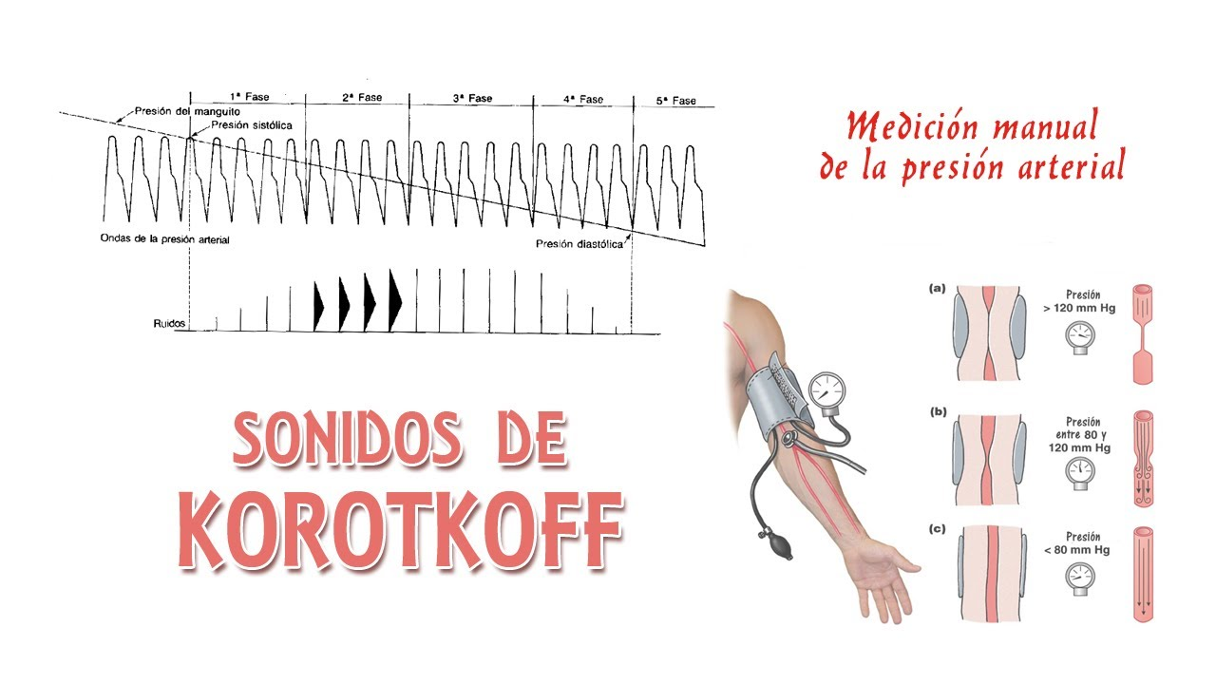
Auskultační metoda arteriální tlak vs. tlak manžety
Přechod turbulentního proudění krve v laminární

Slide 29
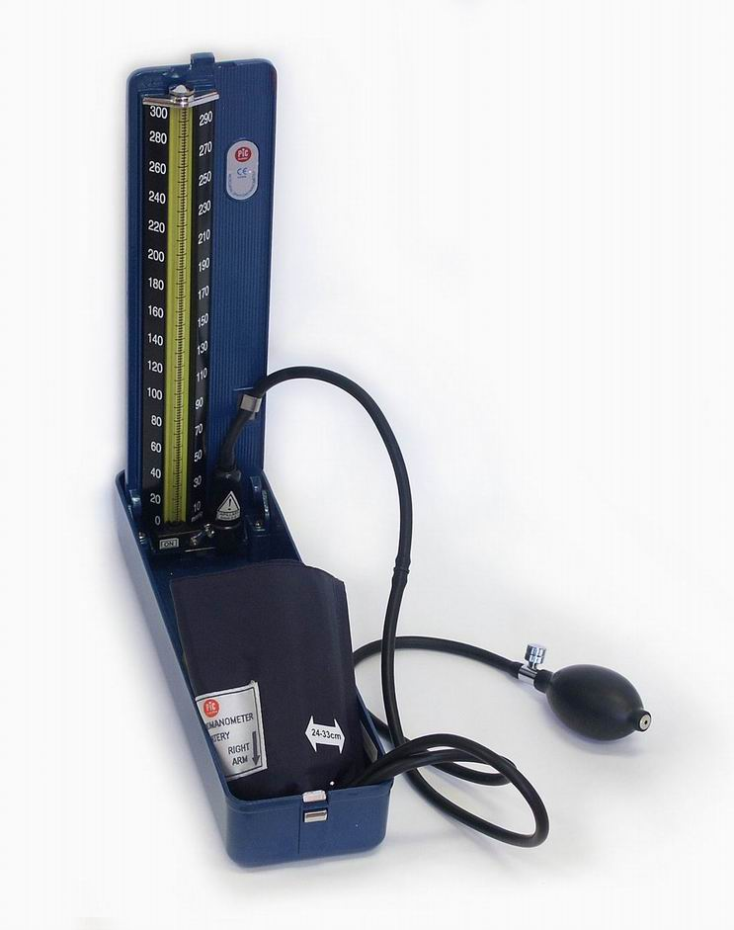
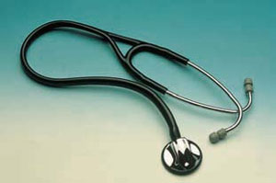
Auskultační metoda – rtuťový tonometr
www.lf1.cuni.cz
Tonometr - 1896
Tonometr - současnost
www.stefajir.cz
www.fbmi.cvut.cz
Schéma auskultační metody měření TK pomocí rtuťového tonometru

Slide 30
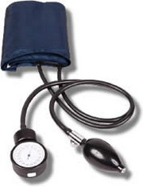
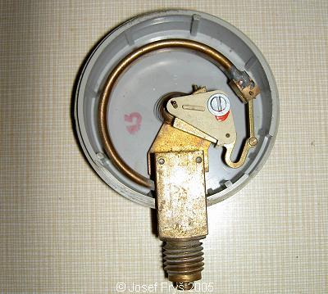
Auskultační metoda - aneroid
www.quido.cz
www.bangkokcompanies.com

Slide 31
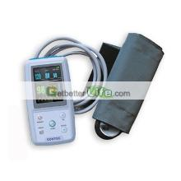
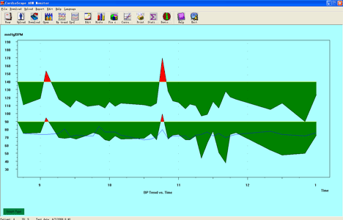
Holterovo monitorování TK
kontinuální diagnostika (většinou 24-hodinová)
automatizace
archivace dat
kombinace se souběžným měřením EKG
analysis software: CardioScape ABP Report Editor

Slide 32
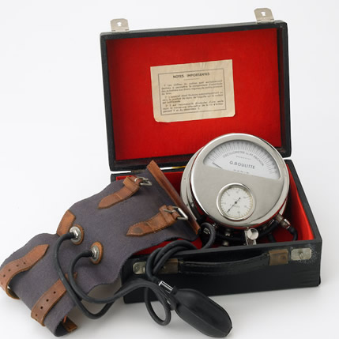
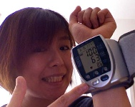
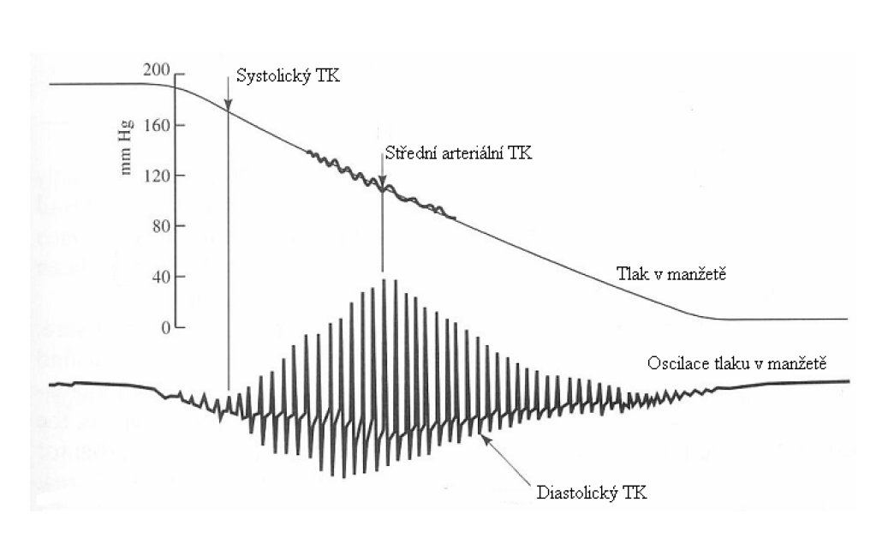
oscilotonometrie
Digitální oscilotonometr
www.mpisck.uk
www.ospfe.it
Pachonův oscilotonometr 1. pol. 20. stol
Oscilometrický záznam TK
www.fbmi.cvut.cz

Slide 33
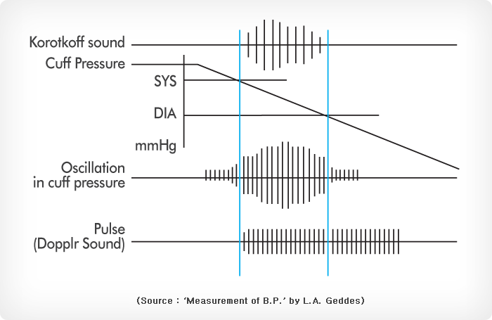
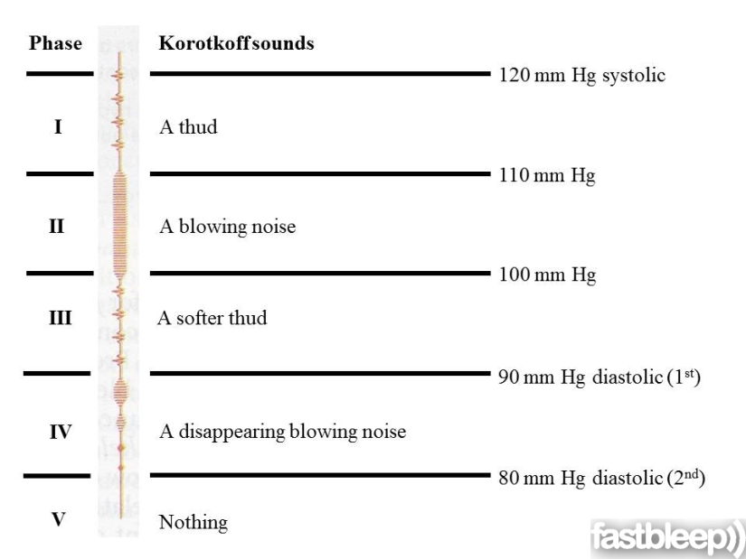
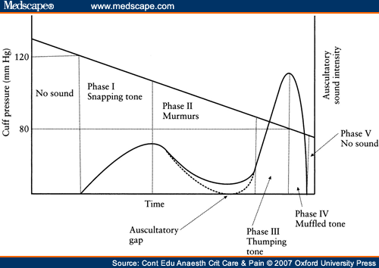
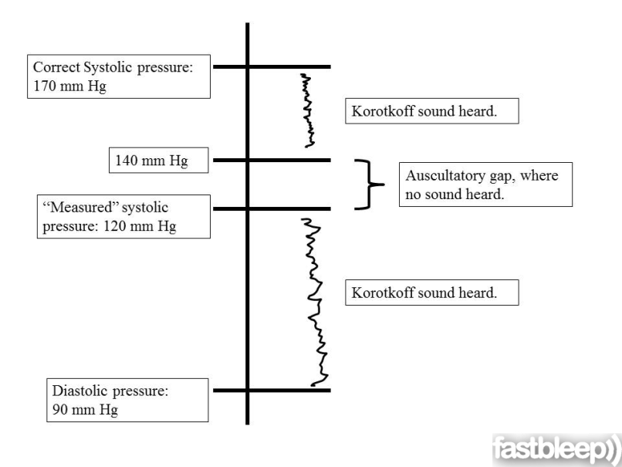
Oscilotonometrie vs. Auskultační metoda
Vliv „poslechové mezery“ - může vést k podcenění systolického krevního tlaku

Slide 34
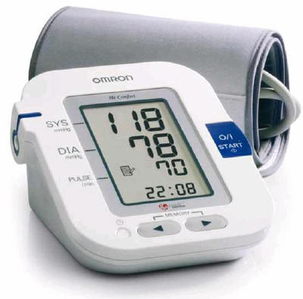
Oscilotonometrie – automatický tonometr
Falešné hodnoty TK
Široká manžeta – hodnoty falešně nižší
Úzká manžeta – hodnoty falešně vyšší
www.mediset.cz
NĚMCOVA, H. Měřeni krevniho tlaku, Interní medicína pro praxi, 8/2006.Vol 9,s. 396.

Slide 35
Monitorované hodnoty krevního toku
Systolický tlak (SP) – při srdeční systole (tepový objem, rychlost proudění, roztažnost tepen, viskozita)
Distolický tlak (DP) – při diastole srdce (roztažnost tepen, odpor cév, viskozita, délka srdečního cyklu)
Střední arteriální tlak (MAP) – průměrný perfusní tlak během celého cyklu, násobek srdečního výdeje a periferního odporu cév
Srdeční výdej (CO) – ovlivňuje frekvence, roztažnost cév, roztažení srdeční svaloviny, ...
Periferní odpor cévního řečiště (SVR) – ovlivněn délkou řečiště, viskozitě krve a poloměru odporových cév (arterie-svalová vlákna) SVR=8η∙l/π∙r⁴
MAP = CO x SVR , MAP = 1/3 SP + 2/3 DP
Hydrostatický tlak (HP) – HP = hρg, v krevním oběhu úměrný sloupci krve mezi srdcem a periferní tepnou

Slide 36
Monitorované hodnoty krevního toku
Tlak na stěnu cévy – pomocí Laplaceova zákona, p=2τ/r, kde r je poloměr cévy a τ je napětí stěny cévy.

Slide 37
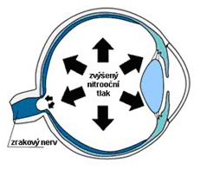
Nitrooční tlak
Běžná tonometrická metoda používaná v oftalmologii.
Důležitý pro včasnou diagnostiku očních chorob, např. glaukomu.
Metoda měření – Tonometrie
Palpační metoda (subjektivní)
Aplanační tonometrie
Impresní tonometrie
„Puls air“ tonometrie
www.protectum.cz
Útisk zrakového nervu

Slide 38
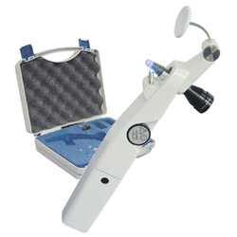
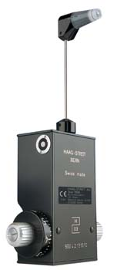
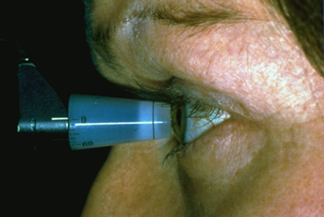
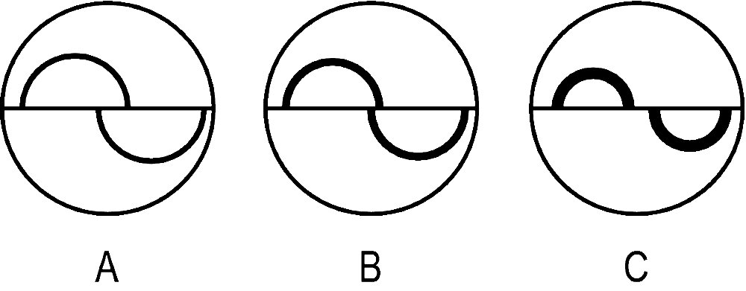
Aplanační tonometrie
Základem Imbert – Fickův zákon P∙A=F, P - nitrooční tlak v mmHg, A - oploštěná plocha, F - působící síla
Nutná anestezie bulbu
Aplikace fluoresceinu
Štěrbinová lampa
Goldmanův, Perkinsův a. t. – konst. A
Maklakovův, Tonomat a. t. – konst. F
Perkinsnův tonometr
www.nteyes.com
Goldmanův aplanační tomometr
www.icoph.org
www.ophthalmicequipment.com

Slide 39
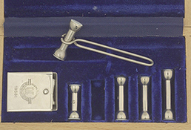
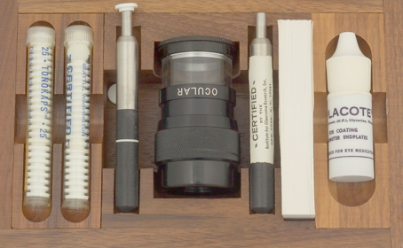
Aplanační tonometry
Tonomat 1964
Maklakovův t. 1885
www.rveeh.vic.gov.au

Slide 40
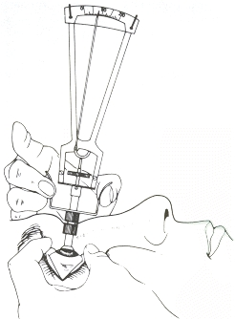
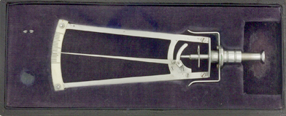
Impresní tonometrie
Měření nitroočního tlaku pomocí hloubky vnoření tyčinky do rohovky
přesně stanovené parametry tonometru (průměr a váha tyčinky)
Podoba hloubkoměrům
Nutná anestezie bulbu
Vyšetření v leže
www.rveeh.vic.gov.au
www.ncbi.nlm.nih.gov
Schiötzův Tonometr

Slide 41
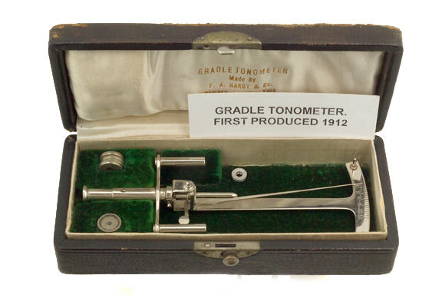
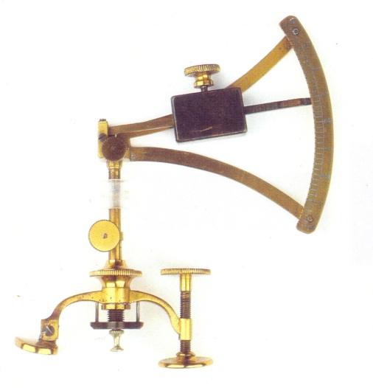


Impresní tonometry
Gradlův t. 1912
Von Grafův t. 1863
Snellův t. 1872
McLeansův t. 1919
www.rveeh.vic.gov.au

Slide 42


„ puls air“ tonometrie
Bezkontaktní tonometrie
Oploštění rohovky pomocí nárazu vzduchu
Bez nutnosti anestezie bulbu
3 komponenty
– pneumatický systém
– aplanační monitorovací systém
– opticko-elektrický zaměřovací systém
www.nteyes.com
Bezkontaktní tonometr
www.opt.indiana.edu

Slide 43



Kapesní tonometry
Přenosný digitální tonometr k měření nitroočního tlaku Diaton
Manuál IOPEN
IOPEN tonometr
www.tonometerdiaton.com

Slide 44


Měření mechanické práce a výkonu
Vhodné pro kardiologii, fyziologii, sportovní lékařství
W=F∙s∙cos α (pozor na existenci statické práce)
Měření pomocí ERGOMETRŮ (spiroveloergometrů), KALORIMETRIE
Současné monitorování EKG, TK, dechové objemy
www.osw.olsztyn.pl
www.rrecord.ru

Slide 45

Měření mechanické práce a výkonu
výměna energie skrze teplo Q, Q=cmΔt, c- měrná tepelná kapacita, m hmotnost, t teplota
https://www.slideshare.net/VieiraPersonal/aerobic

Slide 46

Měření energetického výdeje
Nejpřesnější metodou pro stanovení energetického výdeje je metoda nepřímé kalorimetrie. U lehké a středně těžké práce provádíme měření tak, že měříme velikost ventilace po dobu 10 až 20 minut v rovnovážném stavu. Tento postup se nazývá parciální metoda (obr.1). Současně se provádí analýza vydechovaného vzduchu na koncentraci O2 a CO2. Po korekci minutové ventilace na standardní podmínky, se vypočítá minutová spotřeba kyslíku, která se vynásobí energetickým ekvivalentem (EE), odpovídajícím naměřenému RQ. U moderních přístrojů provádí celý výpočet zabudovaný mikroprocesor.
respirační kvocient (RQ), RQ = CO2/O2
Výsledný RQ vyjadřuje poměr, v jakém jsou spalovány cukry a tuky. Je-li známo množství energie, které se uvolní při spotřebě 1 l kyslíku při spalování čistě cukrů nebo tuků, můžeme z výsledného RQ vypočítat množství energie, které se uvolnilo při konkrétní hodnotě RQ. Množství energie, které se uvolní při spotřebě 1 l kyslíku, se označuje jako energetický ekvivalent (EE). EE se odečítá z tabulek nebo jej lze vypočítat z rovnice:
EE = (0,23 RQ + 0,77) . 5,88 (W.h.l⁻¹ O2)
http://www.khshk.cz
Při spalování čistě cukrů je RQ = 1
C6H12O6 + 6 O2 = 6 CO2 + 6 H2O
RQ = 6/6 = 1
Při spalování čistě tuků je RQ = 0,7
C16H32O2 + 23 O2 = 16 CO2 + 16 H2O
RQ = 16/23 = 0,7

Slide 47
Odhad energetického výdeje podle druhu činnosti
Třída | Hodnoty pro výpočet průměrného energetického výdeje (brutto) |  | Příklady
 | W/m² | W
Klidová hodnota | 65 | 115 | Klid (odpočinek)
1 Nízký energetický výdej | 100 | 180 | Sezení v klidu: lehká manuální práce (psaní, psaní na stroji, kreslení, šití, účetnictví); práce rukou a paží (drobné pracovní nástroje, kontrola, sestavování nebo třídění lehkých předmětů); práce paží a nohou (řízení vozidla za běžných podmínek, obsluha nožního spínače nebo pedálu). Stání: vrtání (drobné součástky); frézování (drobné součástky); navíjení cívek; řezání závitů malých armatur; obrábění s malým úsilím; občasná chůze (rychlost do 3,5 km/h).
2 Střední energetický výdej | 165 | 295 | Stálá práce rukou a paží (zatloukání hřebíků, plnění); práce paží a nohou (řízení – provoz nákladních aut, traktorů a stavebních strojů); práce paží a trupu (práce s pneumatickým kladivem, montáž traktorů, omítání, přerušovaná manipulace se středně těžkým materiálem, pletí, práce s motykou, sběr ovoce nebo zeleniny; tlačení nebo tahání lehkých vozíků; chůze rychlostí 3,5 km/h až 5,5 km/h; kování).
3 Vysoký energetický výdej | 230 | 415 | Intenzivní práce paží a trupu; nošení těžkého materiálu; práce s lopatou; práce s perlíkem; řezání, hoblování nebo sekání tvrdého dřeva; ruční sečení trávy; kopání; chůze rychlostí 5,5 km/h až 7 km/h Tlačení nebo tahání ručních vozíků s těžkým nákladem; otloukání odlitků; pokládání betonových tvárnic.
4 Velmi vysoký energetický výdej | 290 | 520 | Velmi intenzivní činnost v rychlém až maximálním tempu; práce se sekyrou; intenzivní práce s lopatou nebo kopání; chůze do schodů, na rampu nebo stoupání po žebříku; rychlá chůze malými kroky, běh, chůze rychlostí vyšší než 7 km/h.

Slide 48

Mechanický výkon srdce - průtok krve v cévě s překážkou
Obr. Dle Camerona a kol., 1999
Horní křivka popisuje průtok krve v cévě bez obstrukce, dolní křivka v cévě aterosklerotickým zúžením (stenózou).
Ke stejnému zvýšení průtoku ΔQ je třeba většího zvýšení tlaku Δp.

Slide 49

Mechanický výkon srdce - tlak v jednotlivých částech krevního oběhu

Slide 50

Mechanický výkon srdce - periferní odpor cév
Analogie elektrického odporu ( R = U/I )
napětí U odpovídá tlak p
proudu I odpovídá průtočný objem Q
R = Δp/Q
Vycházíme z Hagen-Poiseuilleova vzorce pro průtočný objem:
Podíl jednotlivých úseků krevního oběhu na celkovém periferním odporu:
artérie ......... 66 %
(z toho arterioly 40 %)
kapiláry ........ 27 %
vény ............. 7 %
Při vasodilataci R klesá - zátěž srdce se snižuje
Při vasokonstrikci R roste - zátěž srdce se zvyšuje

Slide 51
Mechanický výkon srdce
Mechanický výkon srdce
(pro tepovou frekvenci 70 min⁻¹) ........ 1,3 W
Celkový výkon srdce
(za klidových podmínek) ......................13 W
Celkový výkon lidského organismu
(v klidu) ...............................................115 W
Pro srdeční sval platí:
mechanická práce: W = ∫p.dV
práce se koná při vypuzení objemu krve dV proti vnějšímu tlaku p. Z malé části se mění též v kinetickou energii krve.

Slide 52
Práce srdce při jedné systole (odhad)
p = konst. ⇒ W = p.ΔV
Levá komora Pravá komora
p_{stř.} = 13.3 kPa p_{stř.} = 2.7 kPa
ΔV = 70 ml ΔV = 70 ml
W = 0.93 J W = 0,19 J
Z toho W_{k} :
= 0.009 J = 0,0018 J
(dle vzorce 1/2.ρv²ΔV, r = 1.06 x 10³ kg.m⁻³,
v_{stř.} = 0.3 m.s⁻¹, resp. 0.22 m.s⁻¹)

Slide 53
Měření mechanických vlastností kapalin (tekutin)
Hustota
Viskozita

Slide 54



Měření hustoty
Měření hustoty prováděno zejména pomocí pykrometrů a hustoměrů (areometrů)
Funkce hustoměrů na základě Archimédova zákona
Hustoměry často kombinované s teploměry
Areometr
A) střední hustota kapaliny, B) nižší hustota kapaliny, C) vyšší hustota kapaliny
pykrometr
http://markx.narod.ru
www.helago.cz
www.piwowar.com.pl

Slide 55


Měření viskozity
Viskozita charakterizuje vnitřní tření v kapalinách
Měření viskozity zejména pomocí výtokových viskozimetrů, tělískových viskozimetrů,rotačních viskozimetrů, bublinkových viskozimetrů a ultrazvukových viskozimetrů
Rotační viskozimetry
http://leccos.com
Ostwaldův viskozimetr
http://vydavatelstvi.vscht.cz

Slide 56
Měření zvuku a mechanických vibrací
Snímání zvuků vzniklých v lidském těle – auskultace (mikrofon, fonendoskop)
Měření šumů a ozev zejména kardiovaskulárního systému
Fonokardiografie (srdeční ozvy monitorovány současně s EKG)
Apexkardiografie (snímání úderů srdečního hrotu)
Zjišťování kvality ozev tělesných orgánů po poklepu (ozvučnost) - perkuse
The Postextrasystolic Apexcardiogram
Chest 1973;64;747-748
Kenneth B. Desser, Alberto Benchimol and James A. Schumacher

Slide 57
Děkuji Vám za pozornost

